Slide 1

WINDOWS
PROFESSOR: LEONILSON SOUZA
FERRAMENTAS DE SISTEMA
LIMPEZA DE DISCO
CMD
CHDSK
DESFRAGMENTADOR DE DISCO
INFORMAÇÕES DE DISCO
PAINEL DE CONTROLE
FONTES
MOUSE
VÍDEO
TECLADO

Slide 2
ATENÇÃO - PARA A SEGURANÇA DOS COMPUTADORES ESTA AULA SERÁ REALIZADA VERBALMENTE! NÃO MEXA NAS FUNÇÕES SEM PERMISSÕES.

Slide 3
FERRAMENTAS DO SISTEMA
O QUE SÃO E PARA QUE SERVEM?
As ferramentas do sistema são programas do próprio Windows que ajudam a manter o computador funcionando bem.
Elas permitem que o usuário monitore, organize e otimize o sistema, além de identificar e corrigir problemas antes que eles afetem o desempenho da máquina.
Com essas ferramentas, é possível acompanhar informações detalhadas sobre o computador, fazer manutenção preventiva, verificar erros de memória, limpar arquivos desnecessários e melhorar o desempenho geral do sistema.

Slide 4
ALGUMAS DAS PRINCIPAIS FERRAMENTAS DISPONÍVEIS NO SISTEMA:
Agendador de tarefas: automatiza ações no computador, como abrir um programa em determinado horário.
Configuração do sistema: gerencia quais programas abrem com o Windows, facilitando o desempenho na inicialização.
Desfragmentar e otimizar unidades: organiza os arquivos do HD para que o acesso aos dados seja mais rápido.
Diagnóstico de memória do Windows: verifica se há problemas na memória RAM.
Firewall do Windows com segurança avançada: ajuda a proteger o computador contra acessos não autorizados.
Fontes de dados ODBC (32 e 64 bits): gerenciam conexões com bancos de dados (mais usados por profissionais da área).
Gerenciamento do computador: painel completo com acesso a várias ferramentas de administração

Slide 5
ALGUMAS DAS PRINCIPAIS FERRAMENTAS DISPONÍVEIS NO SISTEMA:
Informações do sistema: mostra dados completos sobre o hardware e o sistema instalado.
Iniciador iSCSI: conecta o computador a dispositivos de armazenamento em rede (uso mais técnico).
Limpeza de disco: remove arquivos temporários e desnecessários, liberando espaço.
Monitor de desempenho: acompanha em tempo real o uso da CPU, memória, disco e rede.
Monitor de recursos: oferece detalhes técnicos sobre os processos e o uso de recursos do sistema.
Política de segurança local: define regras de acesso e segurança do sistema.
Serviços de componentes: gerencia aplicações mais avançadas que rodam em segundo plano.
Serviços: permite iniciar, parar e configurar serviços do Windows.
Visualizador de eventos: mostra registros de erros, avisos e informações importantes sobre o funcionamento do sistema.

Slide 6
COMO ACESSAR AS FERRAMENTAS DO SISTEMA?
Clique no Menu Iniciar.
Digite na barra de pesquisa: Ferramentas Administrativas.
Clique no programa que aparece. Lá você verá uma lista com todas essas ferramentas organizadas.

Slide 7
LIMPEZA DE DISCO: O QUE É E PARA QUE SERVE?
Vamos imaginar o seu computador como uma casa. Com o tempo, ela vai acumulando coisas que você não usa mais: objetos velhos, papéis espalhados, utensílios guardados há anos — tudo isso ocupa espaço.
A Limpeza de Disco do Windows funciona como uma faxina digital. Ela percorre o "interior" do seu computador e identifica tudo aquilo que está sobrando e ocupando espaço à toa. Depois, sugere que você apague esses arquivos, ajudando a deixar o sistema mais leve, rápido e organizado.
O QUE A LIMPEZA DE DISCO REMOVE?
Arquivos temporários da Internet e do sistema
Arquivos de instalação antigos
Itens da Lixeira
Arquivos em cache
Miniaturas de imagens
Relatórios de erros do sistema
Arquivos antigos de atualizações do Windows

Slide 8
LIMPEZA DE DISCO: O QUE É E PARA QUE SERVE?
EXTRA: COMPACTAÇÃO DE ARQUIVOS
Além de excluir o que não é mais necessário, a Limpeza de Disco também pode compactar arquivos pouco usados, ou seja, deixá-los menores para economizar espaço — como se estivesse guardando coisas que você quase não usa na “garagem" do PC.
POR QUE USAR A LIMPEZA DE DISCO?
Libera espaço no HD ou SSD
Pode melhorar o desempenho do computador
Ajuda a manter o sistema mais organizado
Remove arquivos inúteis que só ocupam espaço

Slide 9
COMO EXECUTAR A LIMPEZA DE DISCO
Usar a Limpeza de Disco no Windows 10 é uma forma simples de liberar espaço e melhorar o desempenho do computador.
Siga os passos abaixo para realizar a limpeza:
No campo de busca da barra de tarefas, digite "Limpeza de disco" e clique para abrir o programa.
Caso seu computador tenha mais de uma unidade, selecione a que deseja limpar e clique em OK.
O sistema irá escanear os arquivos que podem ser excluídos e apresentará uma lista.
Marque as caixas dos itens que deseja remover. Se quiser entender o que cada item representa, clique sobre ele para ler a descrição.
Clique em “OK” e depois em “Excluir arquivos” para concluir a limpeza.

Slide 10
LIMPEZA DE DISCO
Mesmo que seu computador não apresente lentidão ou falte espaço, é importante adotar o hábito de realizar limpezas regulares para manter o bom desempenho.
Quando há muitos arquivos desnecessários armazenados, o sistema pode ficar sobrecarregado, dificultando encontrar o que você precisa, ocupando espaço útil e diminuindo a eficiência do computador.
Assim como manter sua casa organizada, manter o computador limpo ajuda a garantir que tudo funcione com mais agilidade e praticidade.
Use a ferramenta Limpeza de Disco regularmente para manter o sistema leve e eficiente.

Slide 11
LIMPEZA DO SISTEMA
LIMPEZA DO SISTEMA
Clique em “Limpar arquivos do sistema”. Para isso, você precisa estar conectado como administrador, pois essa função exige permissões especiais para modificar arquivos importantes do sistema.
Marque as caixas dos arquivos e programas que deseja remover.
Clique em “OK” para confirmar e excluir os arquivos selecionados.
DESINSTALAR PROGRAMAS
Se quiser remover programas que não utiliza mais:
Abra a Limpeza de Disco e faça login como administrador.
Vá até a guia “Mais opções”.
Clique em “Limpar” na seção Programas e Recursos.
Você será direcionado ao Painel de Controle, onde poderá selecionar e desinstalar os programas desejados.
Essa ferramenta simples ajuda a liberar espaço, melhorar a performance e tornar o uso do computador mais eficiente.

Slide 12
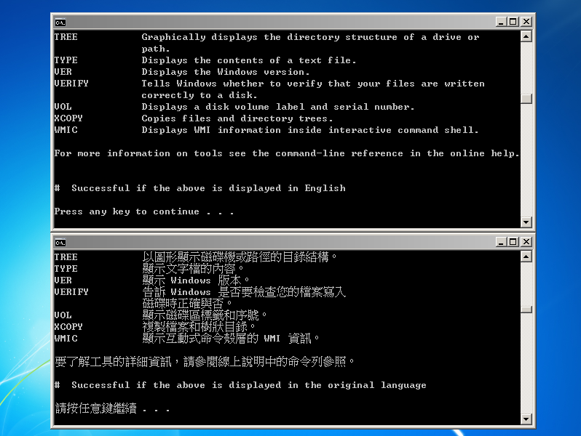
CMD
O QUE É O PROMPT DE COMANDO?
O Prompt de Comando (também conhecido como CMD) é uma ferramenta dos sistemas operacionais Windows que simula uma interface de texto, onde o usuário digita comandos para o computador.
Apesar de o Windows ser um sistema com interface gráfica (tudo por janelas, ícones e cliques), o CMD permite que você interaja diretamente com o sistema por meio de textos e códigos.
Com ele, é possível:Executar tarefas administrativas mais avançadas;Automatizar processos;Realizar diagnósticos e resolver problemas no sistema;Acessar informações detalhadas do computador.
Essa ferramenta é muito útil principalmente para quem deseja entender mais a fundo o funcionamento do sistema operacional e realizar comandos de forma direta e rápida.

Slide 13
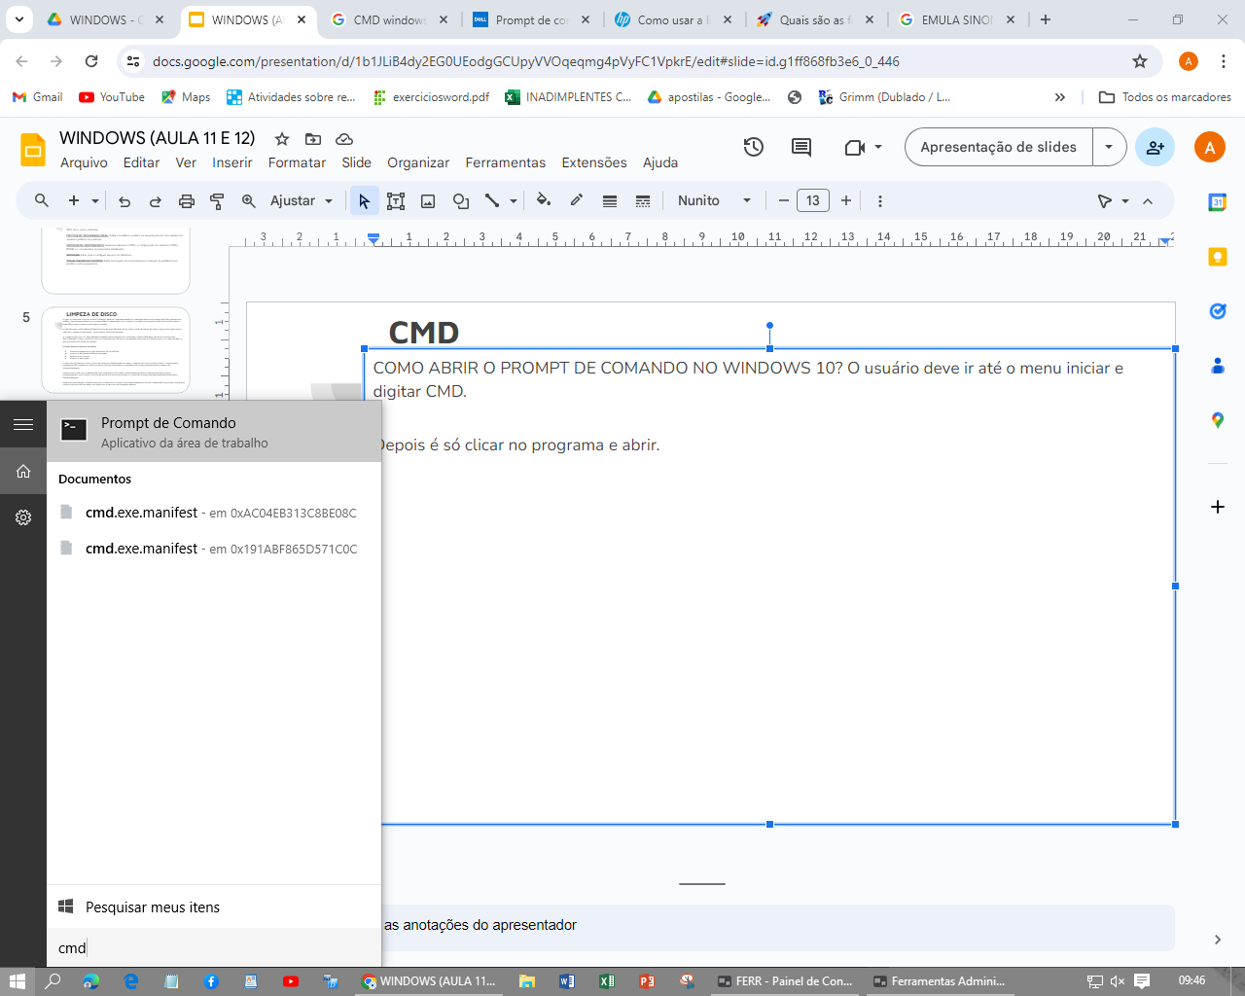
CMD
COMO ABRIR O PROMPT DE COMANDO NO WINDOWS 10? O usuário deve ir até o menu iniciar e digitar CMD.
Depois é só clicar no programa e abrir.

Slide 14
COMANDOS MAIS CONHECIDOS DO CMD
IMPORTANTE: Essas informações são apenas para conhecimento.
Não utilizar sem a permissão do Professor.
Não recomendamos o uso desses comandos sem a supervisão de um profissional, pois podem causar mudanças no funcionamento do computador.
cd (alterar diretório): Serve para indicar um novo caminho (pasta) dentro do sistema. Com esse comando, é possível navegar por dentro das pastas do computador via linha de comando.Exemplo: cd\windows\system32 mudaria o caminho até a pasta system32 (mas não recomendamos executar
dir (ver arquivos e pastas): Mostra tudo o que tem dentro da pasta atual. Além disso, mostra datas e tamanhos dos arquivos.Exemplo: dir no CMD mostra os arquivos daquela pasta.
ipconfig (ver dados da rede): Mostra detalhes da conexão com a internet, como o endereço IP e outros dados importantes da rede.
ping (testar conexão): Esse comando serve para testar se o computador está conseguindo se comunicar com outro dispositivo na rede.
help ou /?** (ajuda de comandos): Mostra explicações sobre o funcionamento de outros comandos.Exemplo: ipconfig /? mostra o que o comando ipconfig pode fazer.

Slide 15
CHKDSK (Check Disk) — Verificação de Disco
O CHKDSK é uma ferramenta do Windows usada para verificar e corrigir problemas em discos rígidos.
Ele analisa a integridade do sistema de arquivos e dos dados armazenados, localizando erros ou setores defeituosos que possam causar falhas no computador.
Para que serve? Identifica e corrige erros de sistema de arquivos, como arquivos corrompidos ou dados fora de ordem;Verifica a presença de setores defeituosos;
Soft bad sectors: causados por erro de gravação e possíveis de corrigir.
Hard bad sectors: causados por danos físicos no disco, e são isolados para que não sejam usados novamente;Pode ajudar quando o computador apresenta falhas, travamentos ou foi desligado de forma incorreta.
Importância
É recomendável utilizar o CHKDSK periodicamente, como parte da manutenção do computador, especialmente:Após quedas de energia;Quando o sistema trava ou apresenta erros ao abrir programas;Como prevenção para manter o desempenho do disco.

Slide 16
CHKDSK (Check Disk) — Verificação de Disco
O CHKDSK pode ser acessado por meio do explorador de arquivos ou do prompt de comando, mas sua execução pode modificar arquivos do sistema.
Por isso, é uma ferramenta indicada apenas para uso técnico ou com supervisão profissional.

Slide 17
DESFRAGMENTADOR DE DISCO – O que é e para que serve?
Com o tempo de uso, é normal que o computador fique mais lento. Isso acontece, entre outros motivos, porque os arquivos e programas salvos no HD ficam fragmentados, ou seja, espalhados em várias partes do disco.
Como isso acontece? Sempre que você instala ou salva algo, o sistema grava o arquivo onde houver espaço disponível, mesmo que precise “dividir” esse arquivo em partes diferentes do disco.
Com isso, o computador precisa trabalhar mais para localizar e abrir tudo corretamente, o que gera lentidão.
O que a desfragmentação faz? A desfragmentação organiza os pedaços de arquivos, agrupando-os em um mesmo local. Isso melhora o desempenho do computador, pois facilita o trabalho do sistema ao abrir programas ou acessar dados.
Como fazer a desfragmentação no Windows?
Na barra de pesquisa, digite “desfragmentar”;
Selecione a unidade desejada e clique em “Analisar”;
Se a fragmentação estiver alta, clique em “Otimizar” para iniciar o processo.

Slide 18
INFORMAÇÕES DE DISCO – VERIFICAR ESPAÇO E ERROS
O Windows permite aos usuários verificar o espaço de armazenamento disponível e realizar verificações de erros no disco rígido, garantindo o bom funcionamento do sistema.
Como verificar o espaço disponível no disco:
Abra o Explorador de Arquivos (pela barra de tarefas ou Menu Iniciar);
Selecione Este Computador;
Na seção Dispositivos e unidades, será exibido o espaço disponível em cada drive.
Como verificar erros no disco:
No Explorador de Arquivos, clique com o botão direito sobre o disco desejado;
Selecione Propriedades;
Vá até a aba Ferramentas e clique em Verificar, na área de verificação de erros;
Mesmo que o Windows não detecte problemas automaticamente, você pode optar por digitalizar a unidade;
O sistema examinará a unidade e tentará reparar erros que não exigem reinicialização;
Se forem encontrados erros que exigem reinício, o Windows solicitará que você reinicie o computador. O reparo será feito automaticamente na próxima inicialização, com progresso exibido na tela

Slide 19
PAINEL DE CONTROLE – O QUE É E PARA QUE SERVE
O Painel de Controle do Windows é uma ferramenta essencial que permite ao usuário configurar e personalizar vários aspectos do sistema operacional. Ele funciona como um centro de controle para ajustes visuais e técnicos do computador.
Com ele, é possível:
Alterar a aparência do sistema (como papel de parede ou temas);
Instalar e desinstalar programas;
Configurar hardware e dispositivos;
Criar backups e restaurar arquivos;
Gerenciar contas de usuário, som, rede, entre outros.
Como acessar: Abra o Menu Iniciar, digite Painel de Controle na barra de pesquisa e clique para abrir o programa.

Slide 20
PAINEL DE CONTROLE – O QUE É E PARA QUE SERVE
Principais Funções do Painel de Controle no Windows
1. Sistema e Segurança:
Verifica o status do computador e do firewall.
Ajuda a identificar e corrigir problemas comuns.
Mostra informações como memória RAM e velocidade do processador.
Permite configurar a bateria, o espaço em disco e realizar backups.
2. Rede e Internet:
Gerencia conexões de rede.
Visualiza o status da internet.
Permite apagar cookies e o histórico de navegação.
3. Hardware e Sons:
Adiciona e configura dispositivos como impressoras e mouses.
Ajusta configurações de som, vídeo, bateria e mobilidade.
4. Programas:
Desinstala programas e visualiza atualizações instaladas.
Ativa ou desativa recursos do Windows.
Altera configurações padrão de programas.

Slide 21
PAINEL DE CONTROLE – O QUE É E PARA QUE SERVE
5. Contas de Usuário:
Cria, remove ou edita contas de usuário.
Gerencia senhas, credenciais e contas do Outlook.
6. Aparência e Personalização:
Muda temas, fontes, cores e configurações do mouse.
Configura barra de tarefas, contraste e recursos de acessibilidade visual.
7. Relógio e Região:
Ajusta data, hora, fuso horário e formato regional.
Adiciona relógios de outras regiões.
8. Facilidade de Acesso:
Ativa reconhecimento de fala.
Oferece sugestões de configurações para melhorar a experiência de uso.
Configura acessibilidade para pessoas com deficiência.

Slide 22
Fontes no Windows
O Windows já vem com várias fontes instaladas por padrão, mas é possível visualizar outras e até instalar novas de forma simples. Isso é muito útil para quem trabalha com textos, design ou apresentações
Como visualizar as fontes disponíveis no sistema?
Acesse o Painel de Controle.
Clique em Aparência e Personalização.
Selecione a opção Fontes.
Lá você verá todas as fontes instaladas no seu computador e poderá visualizar como cada uma delas aparece no texto.
Como instalar novas fontes no Windows?
Procure na internet por uma fonte que você goste (existem sites como dafont.com ou Google Fonts).
Baixe o arquivo da fonte — normalmente ele vem em formato .ttf ou .otf.
Clique com o botão direito no arquivo e selecione “Instalar”.
Após a instalação, a nova fonte já estará disponível nos seus programas de edição, como Word, PowerPoint e outros.

Slide 23
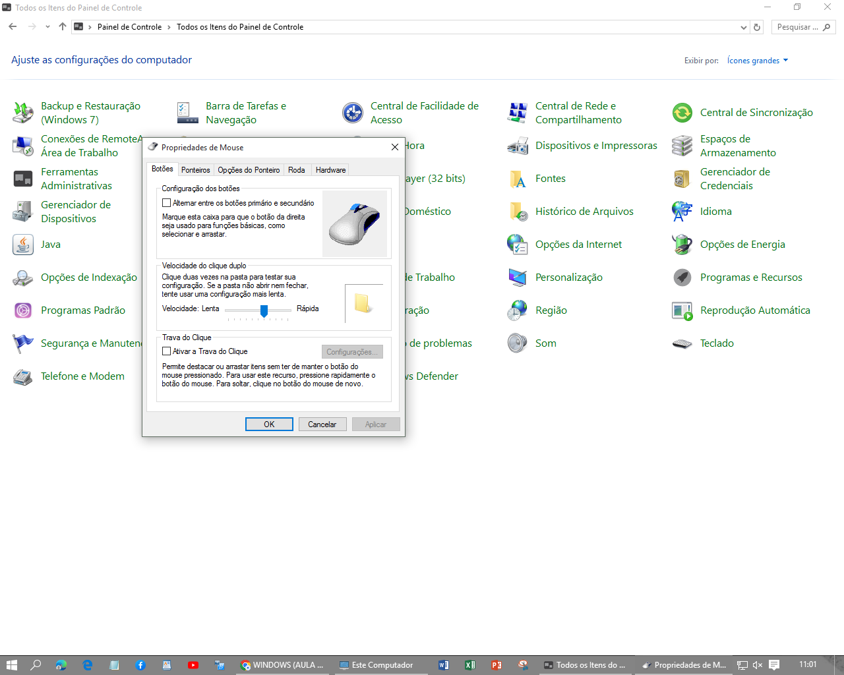
Mouse: Personalização no Windows
O Windows permite ao usuário personalizar o comportamento e a aparência do mouse de forma prática.
Como acessar as configurações do mouse:
Vá até o Painel de Controle.
Altere a visualização para Ícones grandes.
Clique na opção Mouse
Uma caixa de diálogo será aberta com várias guias de configuração.
Principais guias de configuração:
Botões: Permite alternar entre os botões primário e secundário.
Ajustar a velocidade do clique duplo.
Ativar a trava do clique.
Ponteiros: Altere a aparência do cursor.
Opções de ponteiros: Ajuste a velocidade de movimento e visibilidade do ponteiro.
Roda: Configura o comportamento da rolagem (scroll).
Hardware: Exibe as informações do modelo de mouse conectado ao computador.

Slide 24
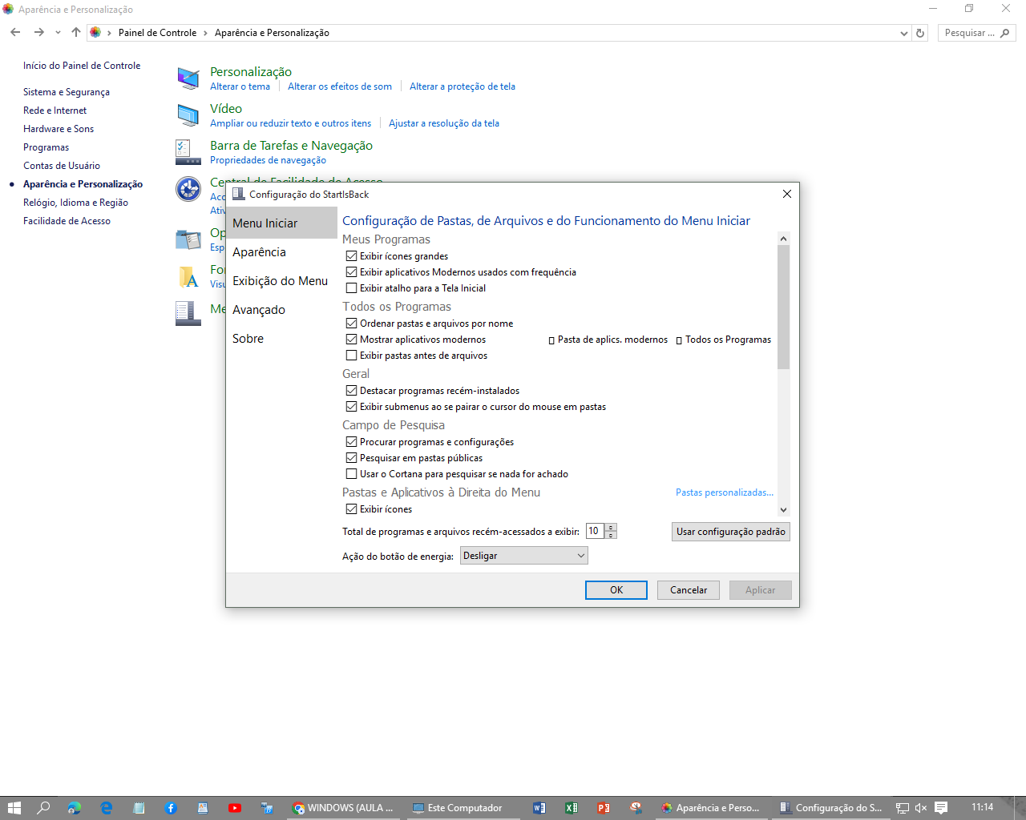
Barra de Tarefas e Menu Iniciar: Personalização
O Windows permite ao usuário configurar a Barra de Tarefas e o Menu Iniciar de acordo com suas preferências.
Como configurar o Menu Iniciar:
Vá até o Painel de Controle.
Clique em Personalização.
Selecione a opção Menu Iniciar.
Um menu será exibido, permitindo que você faça as configurações desejadas, como exibir ou ocultar pastas, ícones, aplicativos recentes e muito mais.

Slide 25
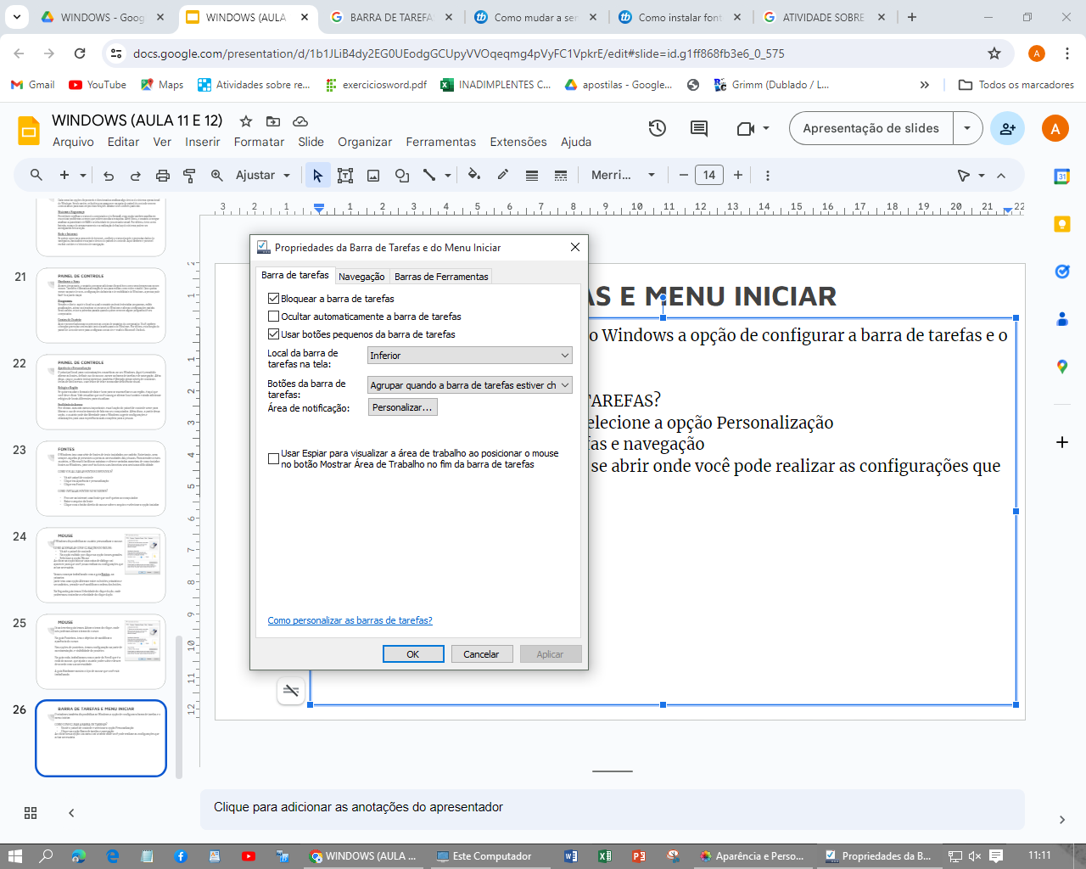
Barra de Tarefas e Menu Iniciar: Personalização
O Windows permite ao usuário configurar a Barra de Tarefas e o Menu Iniciar de acordo com suas preferências.
Como configurar a Barra de Tarefas no Windows
Acesse o Painel de Controle.
Clique em Personalização.
Selecione Barra de Tarefas e Navegação.
Um menu será exibido com diversas opções para personalizar a barra de tarefas, como:
Ocultar automaticamente
Bloquear a barra de tarefas
Alterar posição (inferior, lateral ou superior)
Mostrar ou ocultar ícones e botões
Essas configurações permitem adaptar a barra de tarefas conforme suas preferências de uso e visual.

Slide 26
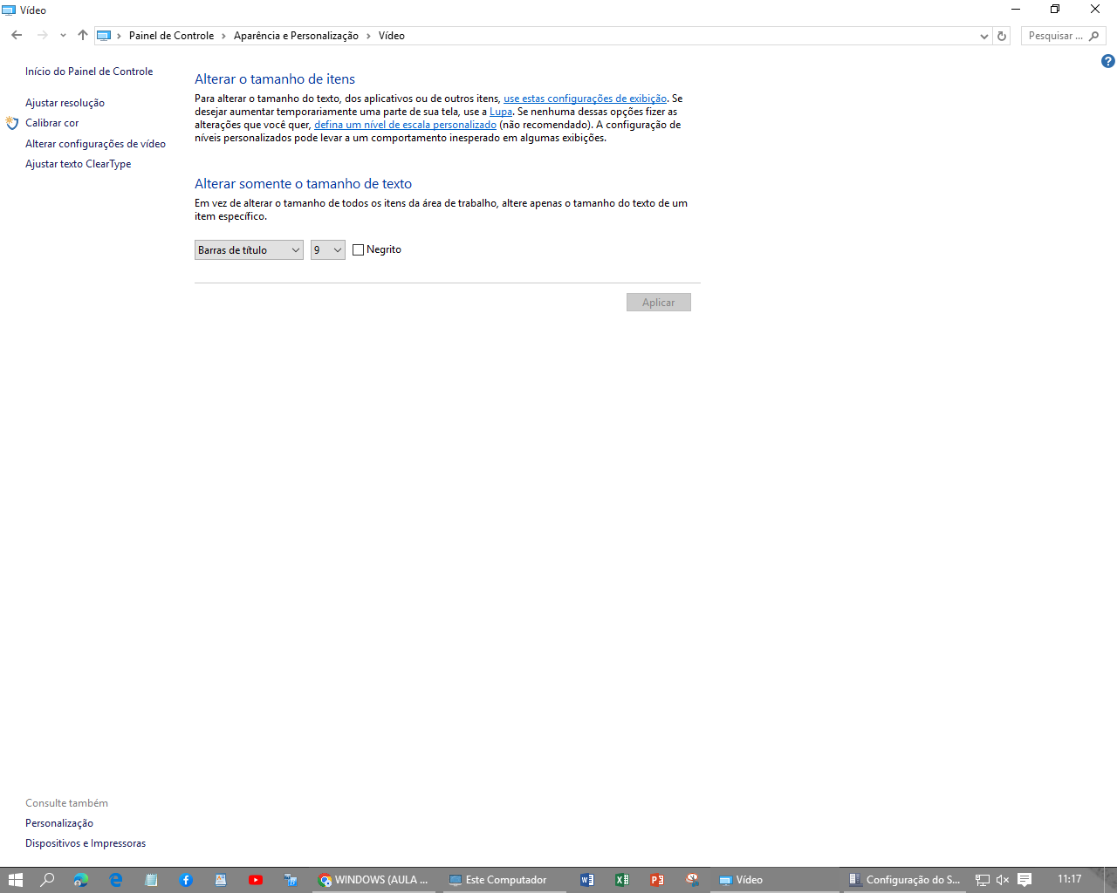
CONFIGURAÇÕES DE VÍDEO E TECLADO NO WINDOWS
O Windows permite que o usuário personalize tanto as configurações de vídeo quanto do teclado, ajustando conforme suas necessidades e preferências.
COMO CONFIGURAR O VÍDEO
Acesse o Painel de Controle.
Clique em Personalização.
Selecione a opção Vídeo.
Um menu será exibido, onde você poderá ajustar:Tamanho do textoResolução da telaBrilho e contraste (dependendo do monitor)

Slide 27
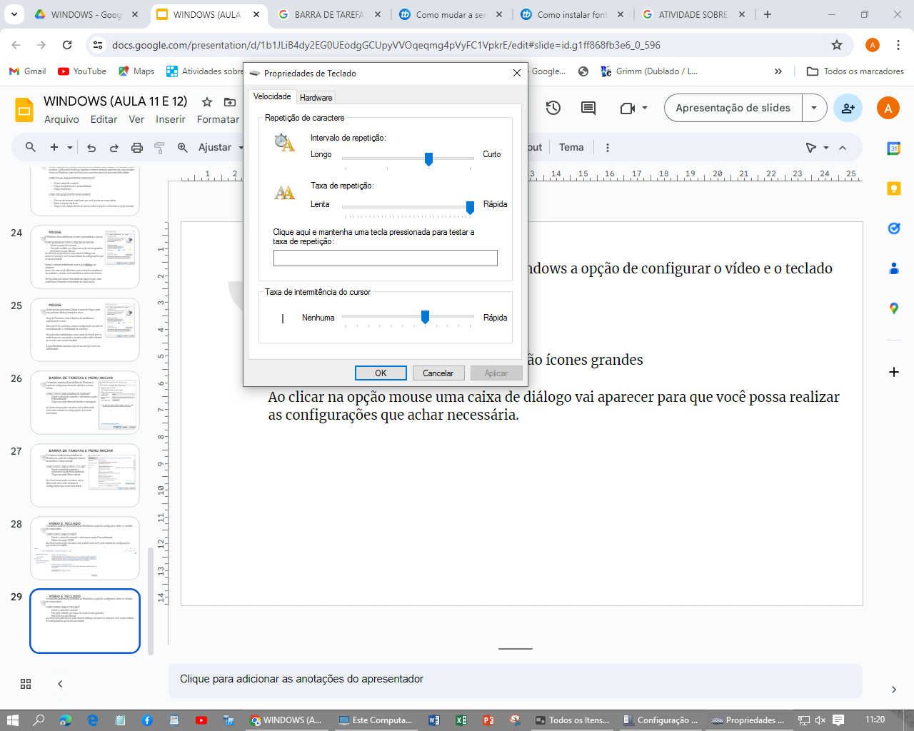
CONFIGURAÇÕES DE VÍDEO E TECLADO NO WINDOWS
O Windows permite que o usuário personalize tanto as configurações de vídeo quanto do teclado, ajustando conforme suas necessidades e preferências.
COMO CONFIGURAR O TECLADO
Acesse o Painel de Controle.
Em Exibir por, selecione Ícones grandes.
Clique em Teclado.
Uma janela será aberta com opções como: Velocidade de repetição das teclas, Tempo de espera entre pressionamentos, Cursor do teclado.

Slide 28
WINDOWS
ATIVIDADE IMPRESSA

